Slide 1
Suricata安裝作業
醫資三410570061陳芷芸

Slide 2
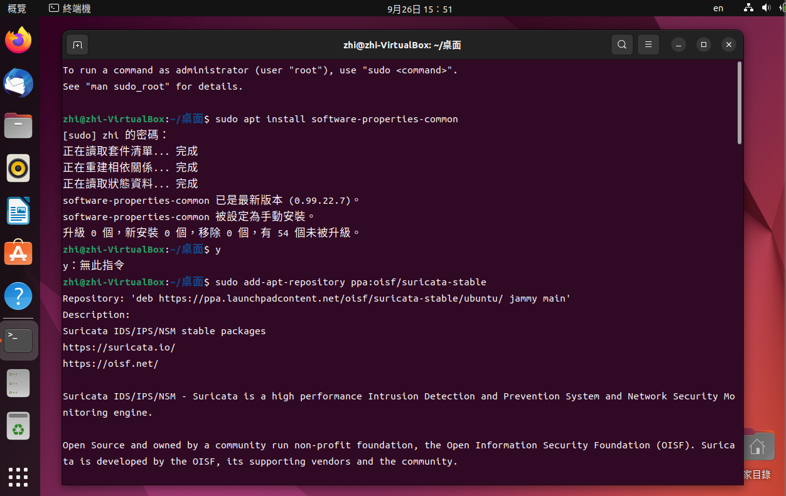
Suricata安裝
安裝整理套件來源的功能

Slide 3
Suricata安裝
安裝整理套件來源的功能

Slide 4
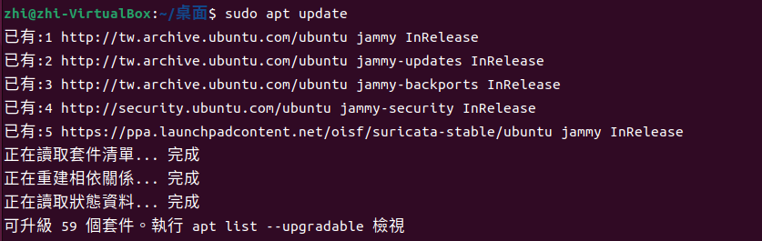
Suricata安裝
安裝整理套件來源的功能

Slide 5
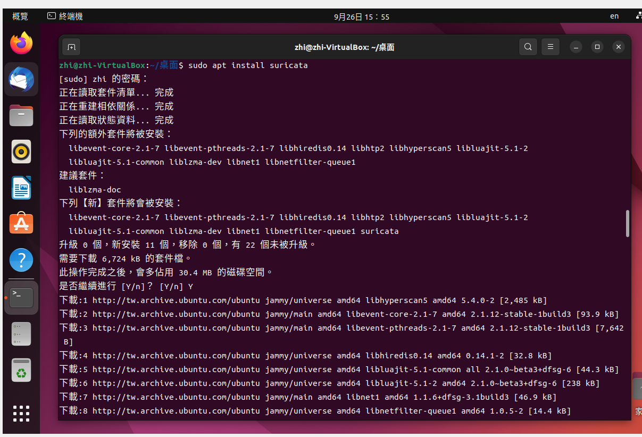
Suricata安裝
安裝Suricata

Slide 6
Suricata安裝
安裝Suricata

Slide 7
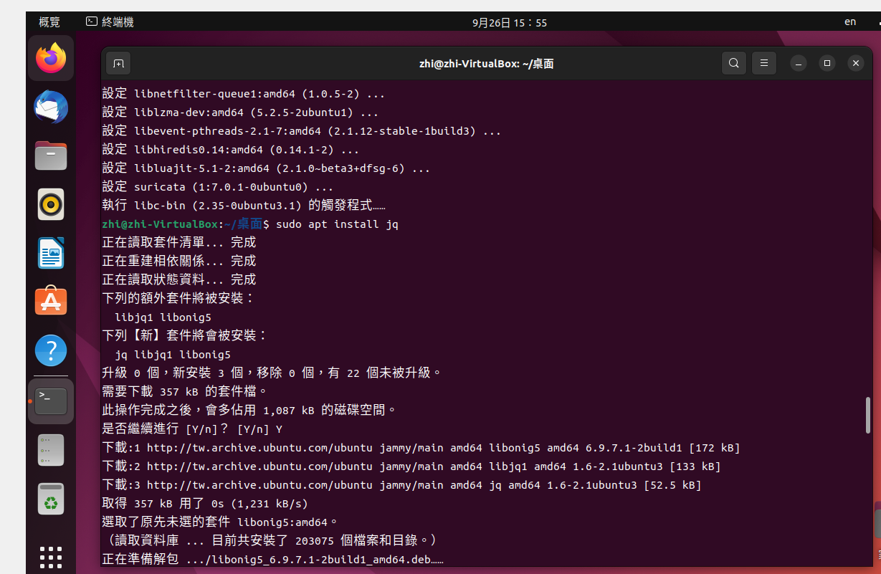
Suricata安裝
安裝json解析工具

Slide 8
Suricata安裝
安裝json解析工具

Slide 9
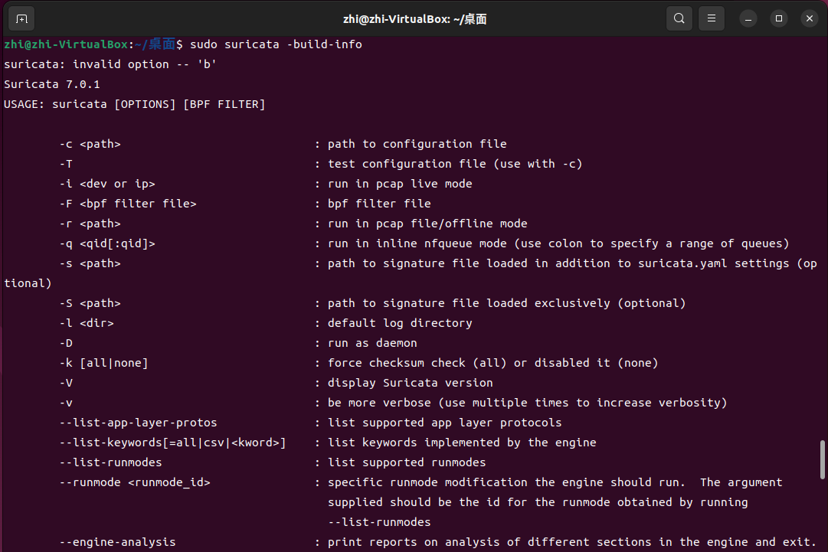
檢視Suricata安裝結果

Slide 10
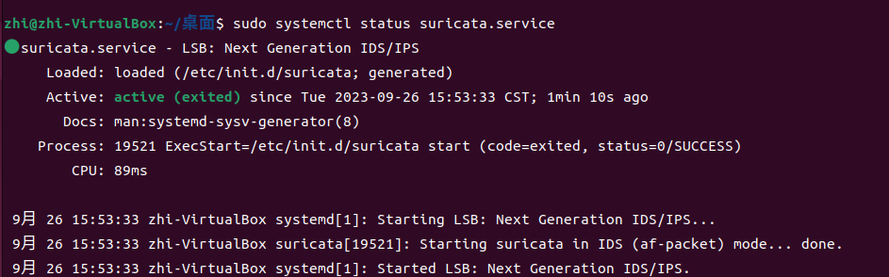
檢視Suricata服務狀態

Slide 11
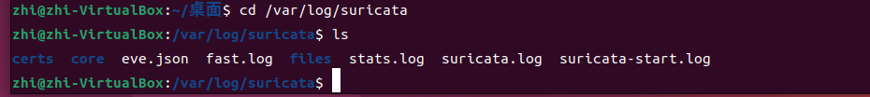
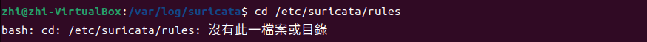
Suricata相關檔案及目錄

Slide 12
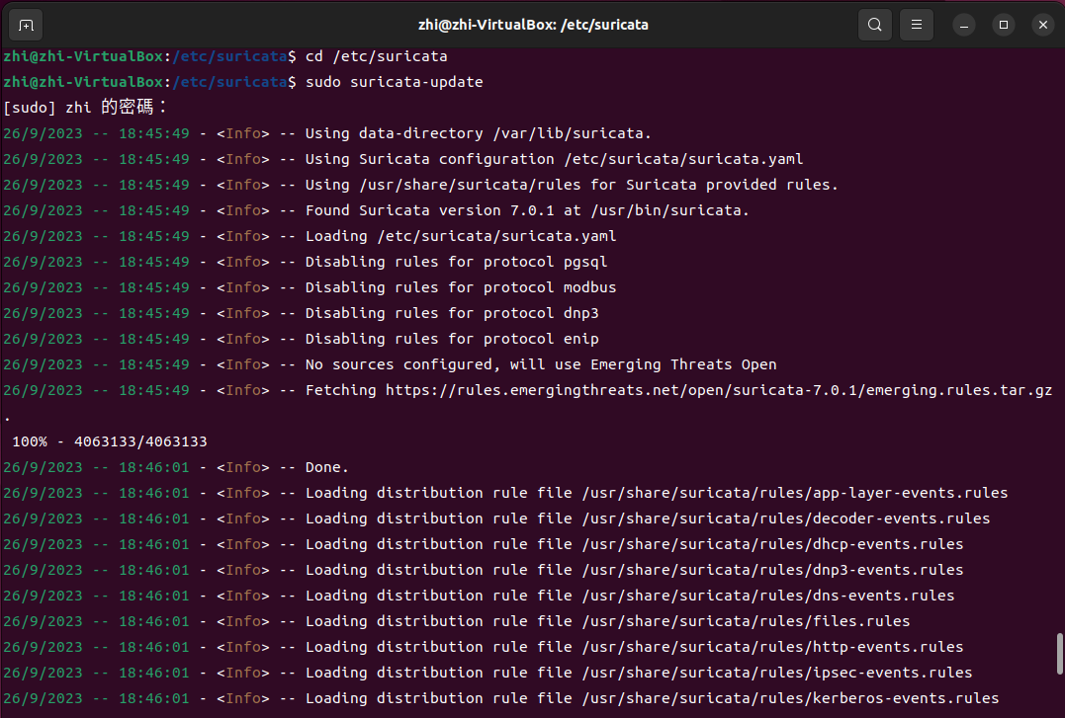
Suricata規則更新

Slide 13
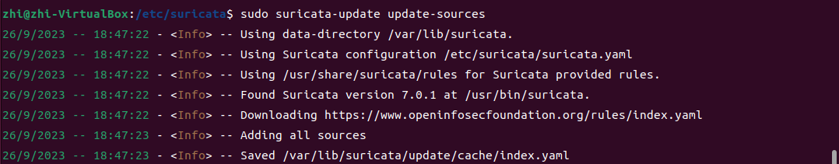
Suricata新增規則集-取得最新規則索引

Slide 14
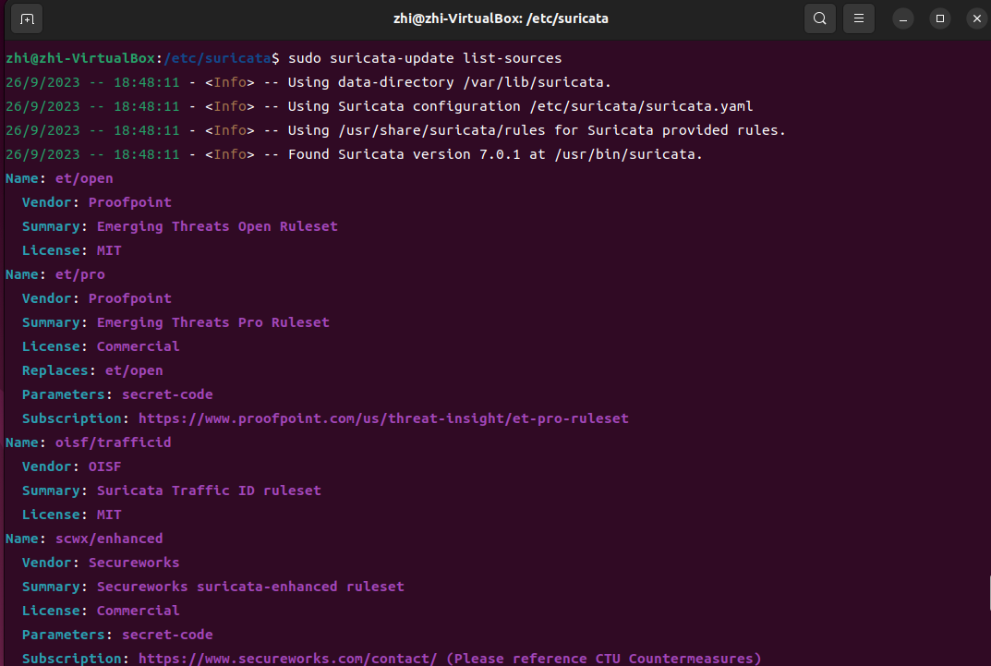
Suricata新增規則集-查看可用的規則集

Slide 15
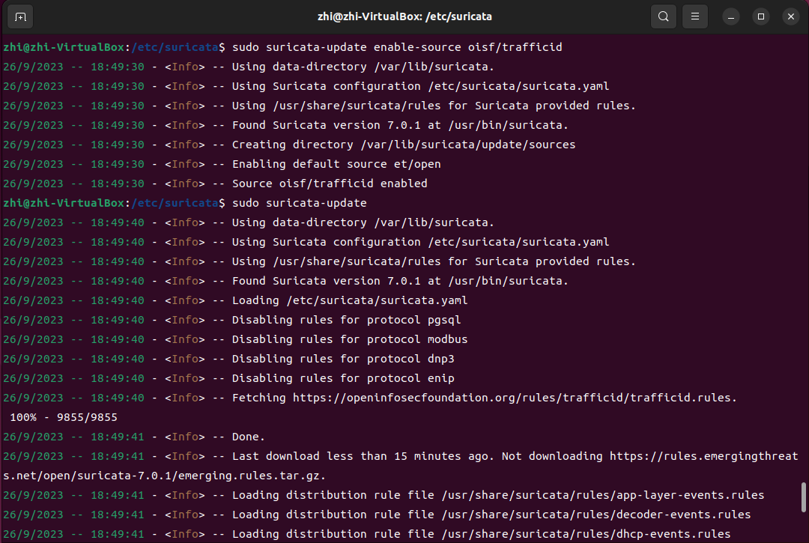
Suricata新增規則集-新增規則集

Slide 16
Suricata新增規則集-重新啟用Suricata加載規則

Slide 17
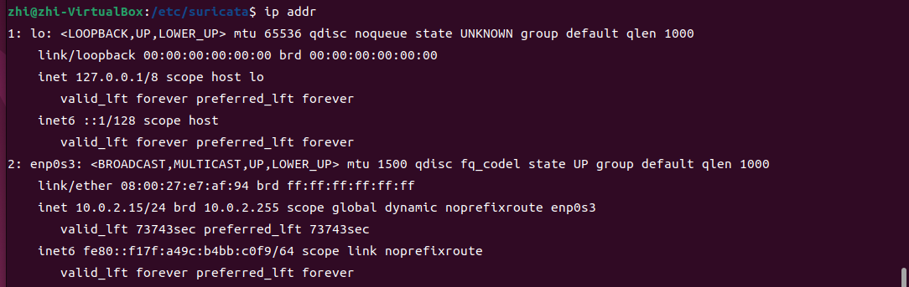
Suricata調整設定-找出網路id&ip

Slide 18
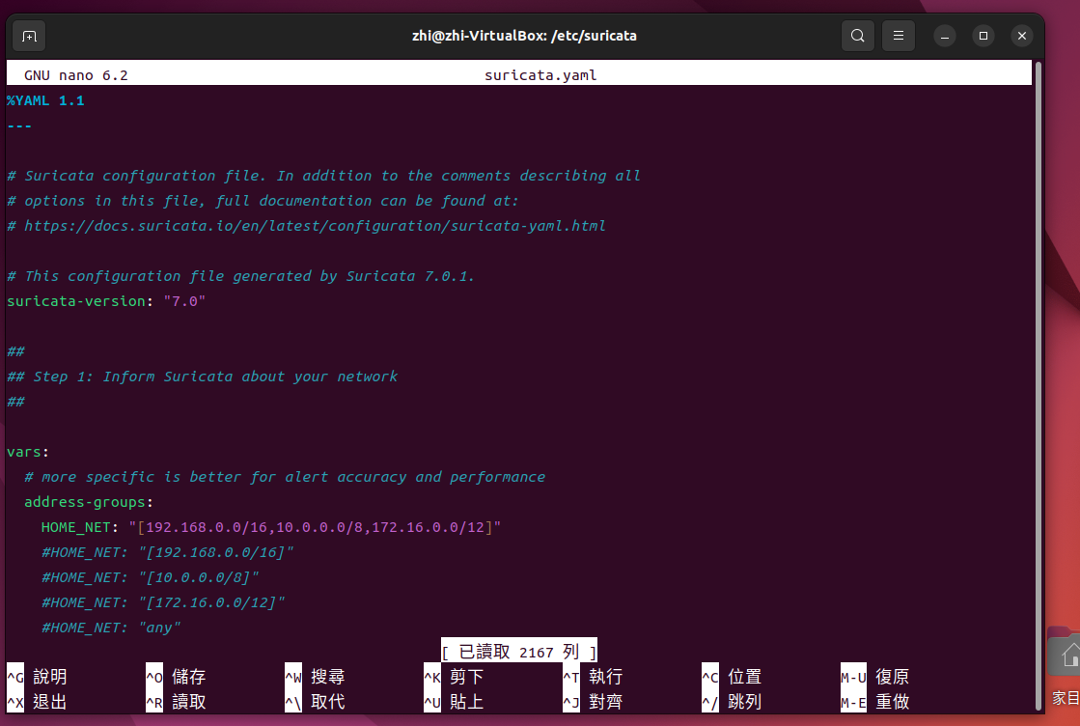
Suricata調整設定-進入suricata編輯設定檔

Slide 19
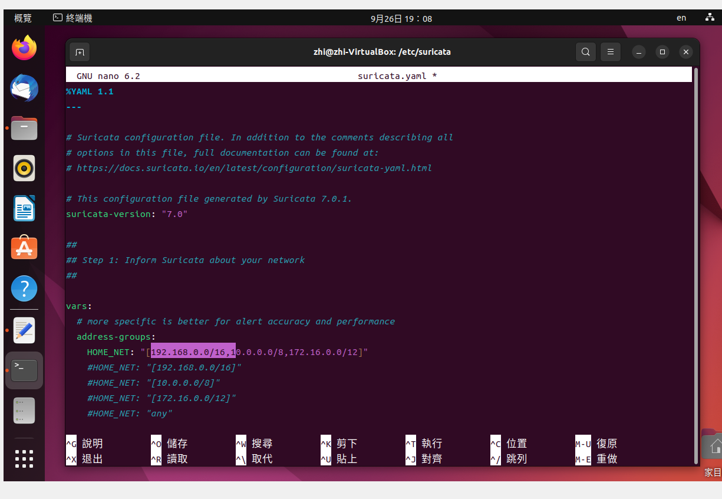
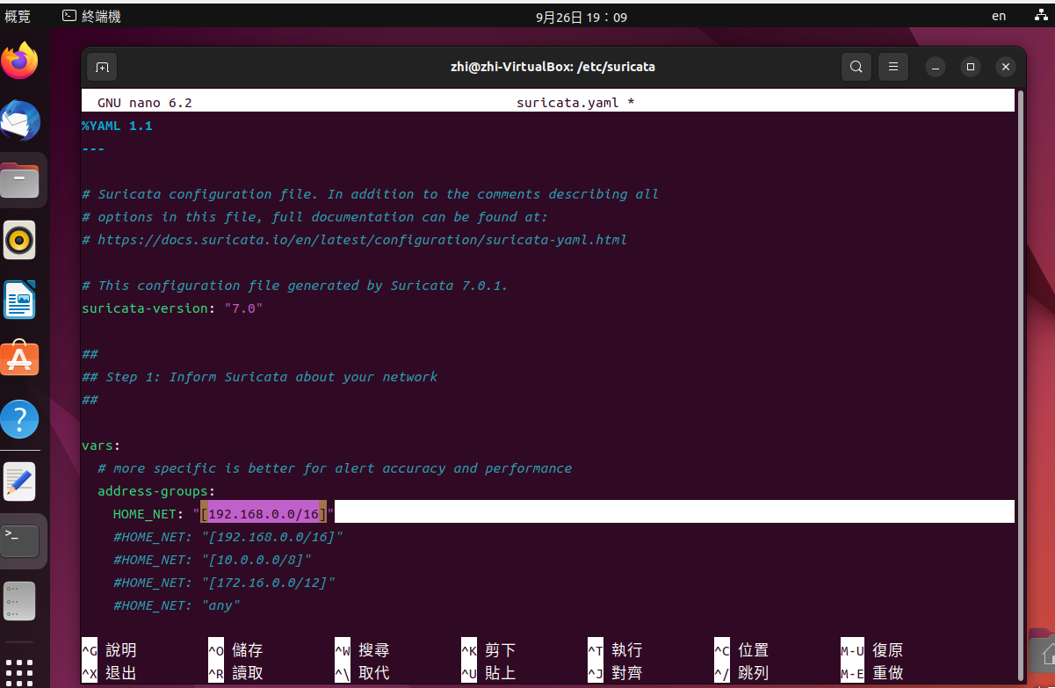
Suricata調整設定-更改id

Slide 20
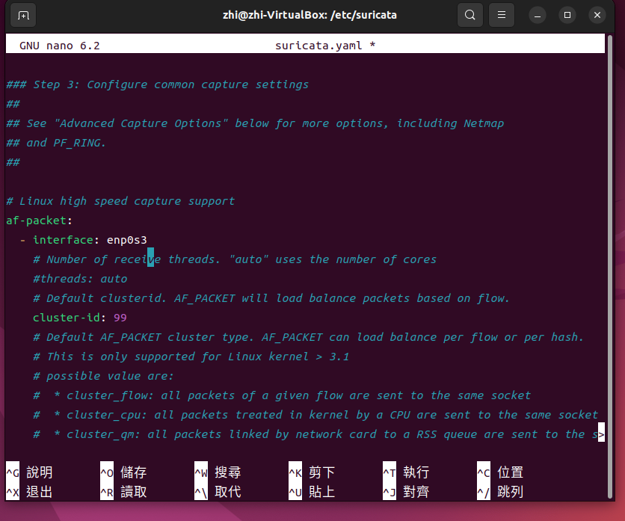
Suricata調整設定-更改af-packet的網路界面

Slide 21
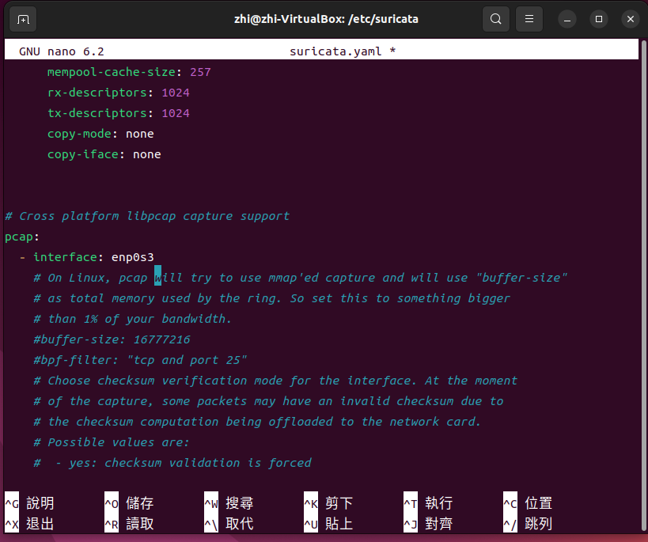
Suricata調整設定-更改pcap

Slide 22
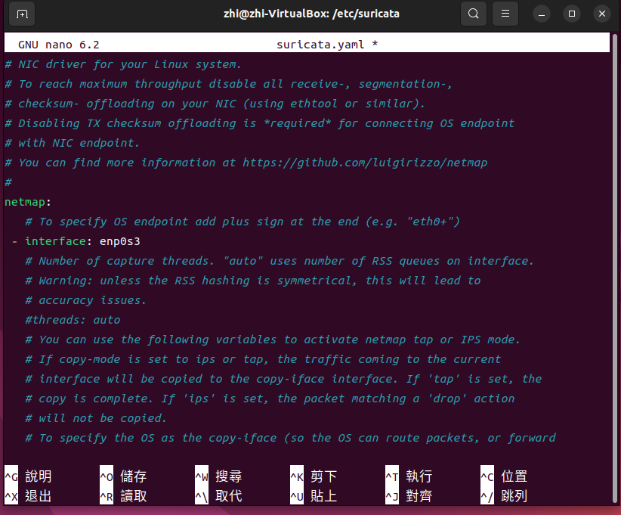
Suricata調整設定-更改netmap

Slide 23
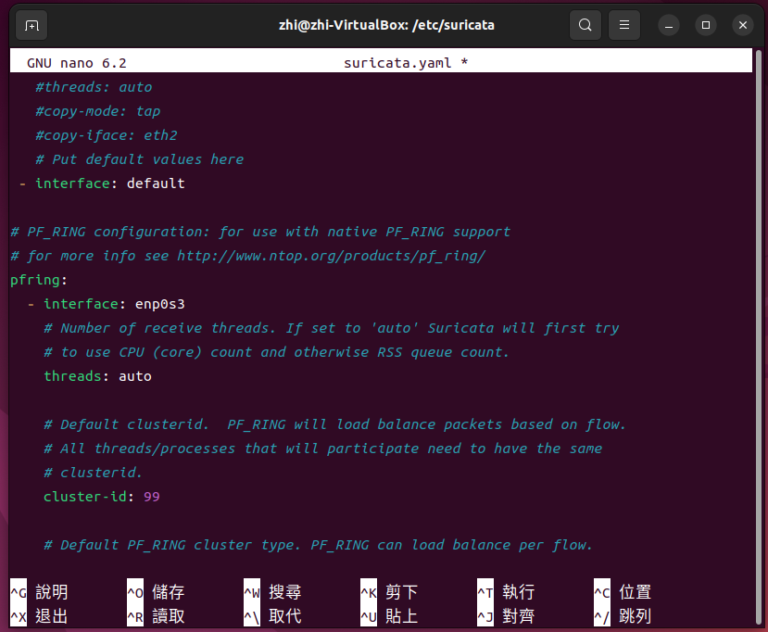
Suricata調整設定-更改pfring

Slide 24
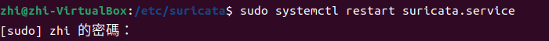
重新啟用Suricata生效

Slide 25
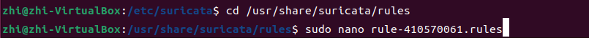
新增自訂規則

Slide 26
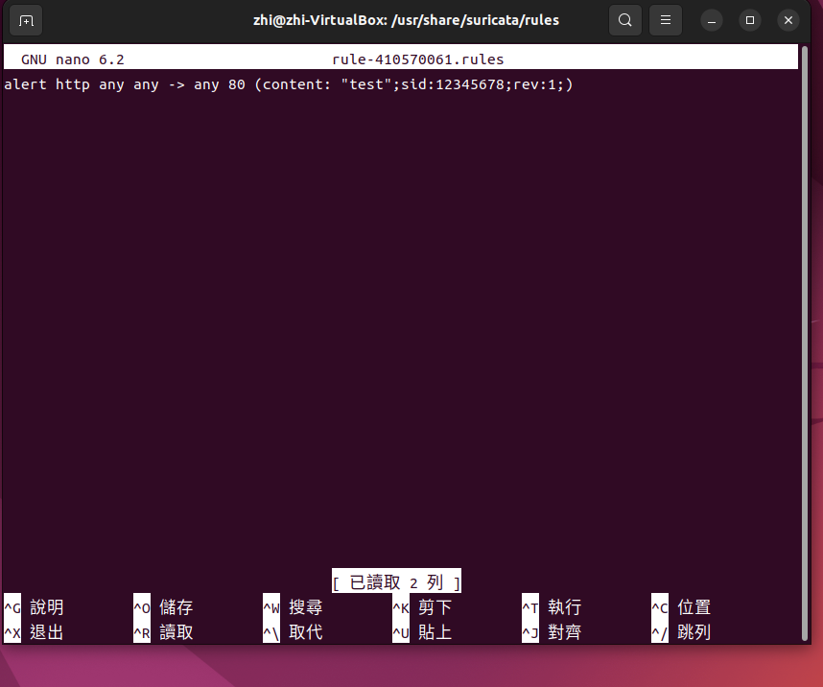
新增自訂規則-新增一筆規則

Slide 27
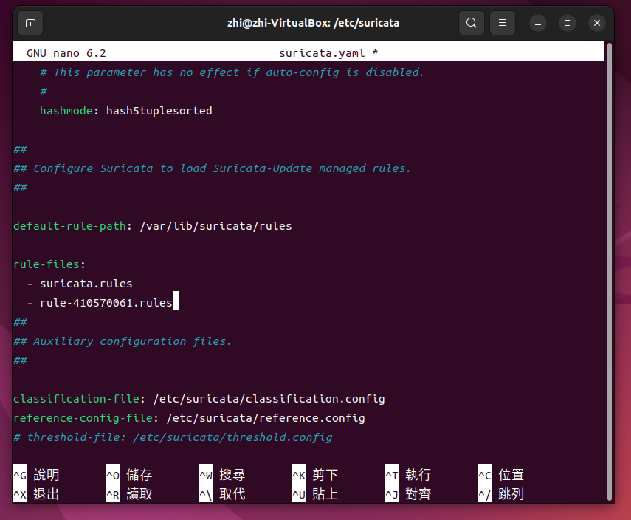
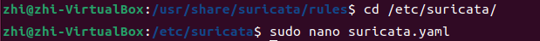
新增自訂規則到設定檔

Slide 28
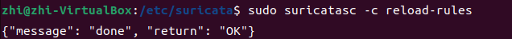
新增自訂規則-重新載入規則

Slide 29
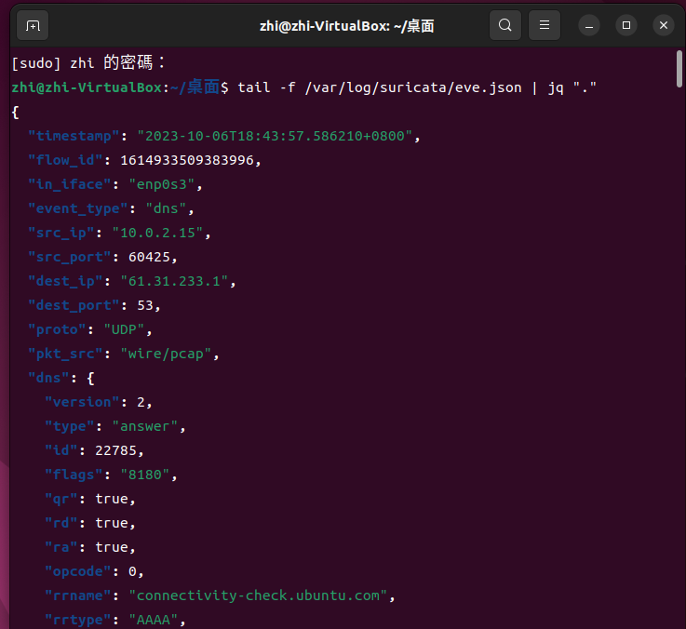
測試規則是否生效-將事件檔案輸出在畫面上

Slide 30
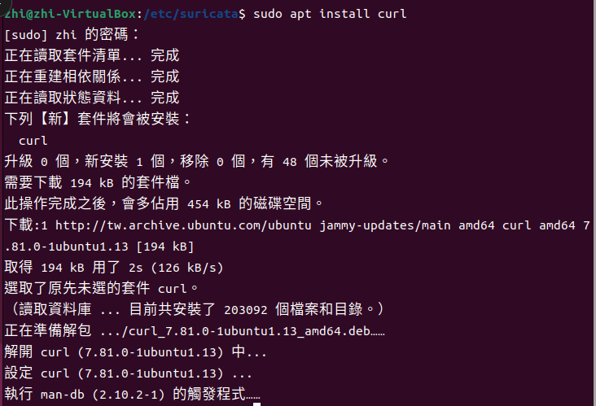
測試規則是否生效-透過curl測試一個觸發警報

Slide 31
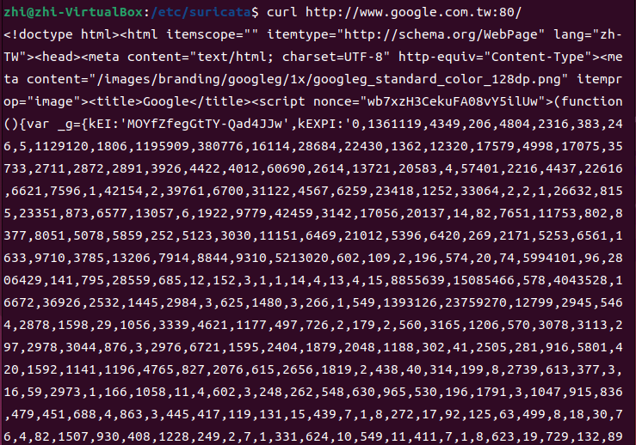
測試規則是否生效-透過curl測試一個觸發警報

Slide 32
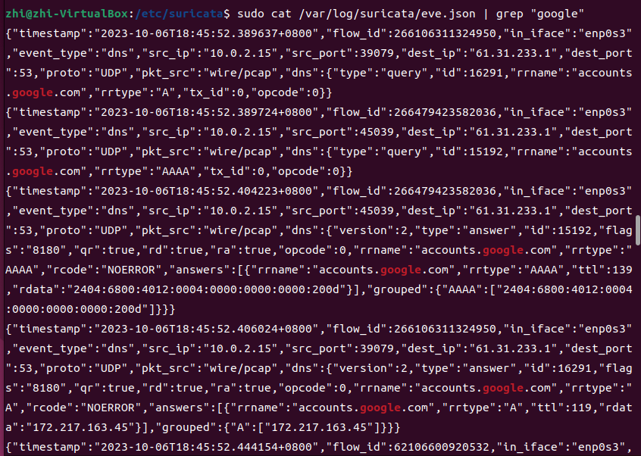
測試規則是否生效-透過curl測試一個觸發警報

